Slide 1
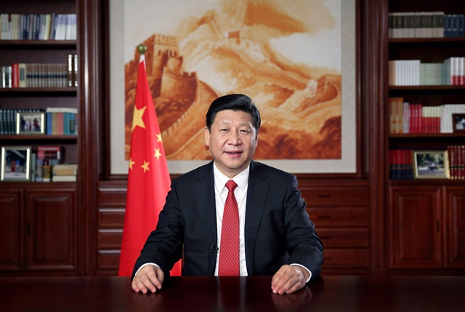

นโยบายด้านเศรษฐกิจของประธานาธิบดีจีน
สี จิ้นผิง

Slide 2

นำเสนอ
พระใบฎีกาสุพจน์ ตปสีโล
จัดทำโดย
พระอัมพร โสภณปญฺโญ

Slide 3



Slide 4

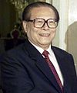
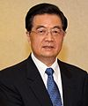
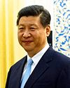
อัตราการเติบโตของเศรษฐกิจจีน
ระหว่างปี 2542-2558
เจียง เจ๋อหมิง
หู จิ่นเทา
สี จิ้นผิง

Slide 5

“แนวนโยบายเดิมเศรษฐกิจ”
การเน้นการส่งออกและการลงทุนตลอดจนการกระตุ้นเศรษฐกิจซึ่งทำให้อัตรา
การเติบโตสูงโดยเฉลี่ย 10%
ตลอด 3 ทศวรรษ

Slide 6

“แนวนโยบายใหม่เศรษฐกิจ”
มุ่งเน้นในการลดความเหลื่อมล้าของรายได้ระหว่างประชากรในเมืองและชนบท รวมถึงเน้นการขับเคลื่อนเศรษฐกิจโดยการบริโภคภายในประเทศเป็นหลัก

Slide 7

“ภาพรวมของแผนพัฒนาเศรษฐกิจและสังคมแห่งชาติของจีน ฉบับที่ 13 (ปี 2559-2563)”

Slide 8

“ด้านการพัฒนาเศรษฐกิจมหภาค”
1.กำหนดเป้าหมายให้เศรษฐกิจขยายตัว
ร้อยละ 6.5-7.0

Slide 9

2. ปรับโฉมเปลี่ยนโครงสร้างเศรษฐกิจดั้งเดิมของจีนที่เน้นการผลิตเพื่อการส่งออก
มาเน้นการบริโภคภายในประเทศ
(Consumer-driven Economy)

Slide 10

“ด้านการปฏิรูปและเพิ่มประสิทธิภาพ
ของภาครัฐ”
1. เดินหน้าปฏิรูปประเทศในด้านต่างๆ ต่อเนื่องจากแผนพัฒน์ฯ 12 มุ่งเน้นที่การปฏิรูปภาคการเงินและรัฐวิสาหกิจ โดยเร่งการปฏิรูปภาคการเงินมากขึ้นในระยะ 5 ปีข้างหน้า เพื่อลดอุปสรรค การเข้าถึงเงินทุนของภาคธุรกิจ

Slide 11
2.ลดการทุจริตคอร์รัปชั่น
เพิ่มประสิทธิภาพและประสิทธิผลของ
การบริหารจัดการภาครัฐ

Slide 12

“ด้านผลิตและอุตสาหกรรมการผลิตภายในประเทศ”
1.ยกระดับนวัตกรรมการผลิต รวมถึงการผสมผสานเทคโนโลยีสารสนเทศเข้ากับอุตสาหกรรม การผลิตภายในประเทศซึ่งสอดคล้องกับแผน“Made in China”

Slide 13

2.ส่งเสริมอุตสาหกรรม/ธุรกิจบริการ ลดบทบาทของอุตสาหกรรมหนักที่ส่วนใหญ่มีผลกระทบต่อสิ่งแวดล้อม

Slide 14

“ด้านการลงทุนภายในประเทศ”
ดึงดูดการลงทุนคุณภาพสูง
จากต่างประเทศ

Slide 15

“ด้านบทบาทระหว่างประเทศ”
1.ยกระดับเงินหยวนเป็นสกุลหลักโดยคาดว่าจะสามารถลดการแทรกแซงค่าเงิน และให้หยวนสามารถซื้อขายได้อย่างเสรี
ตามกลไกตลาด

Slide 16
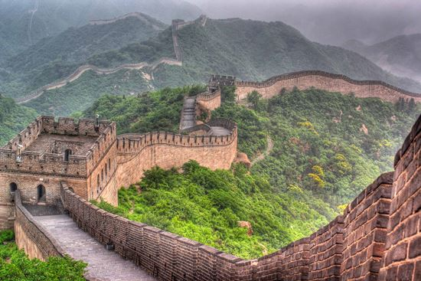
2. เพิ่มบทบาททางเศรษฐกิจของจีนในประชาคมโลกผ่านการพัฒนา
ด้านโครงสร้างพื้นฐาน

Slide 17
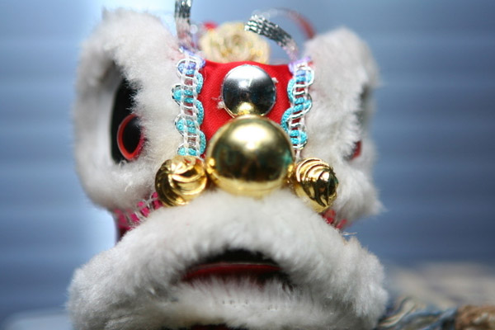
“ด้านประชากร”
1.ส่งเสริมการบริโภคและการเพิ่มขึ้นของชนชั้นกลางในเมือง
2.ขยายความครอบคลุมของสวัสดิการสังคม ลดความเหลื่อมล้า

Slide 18
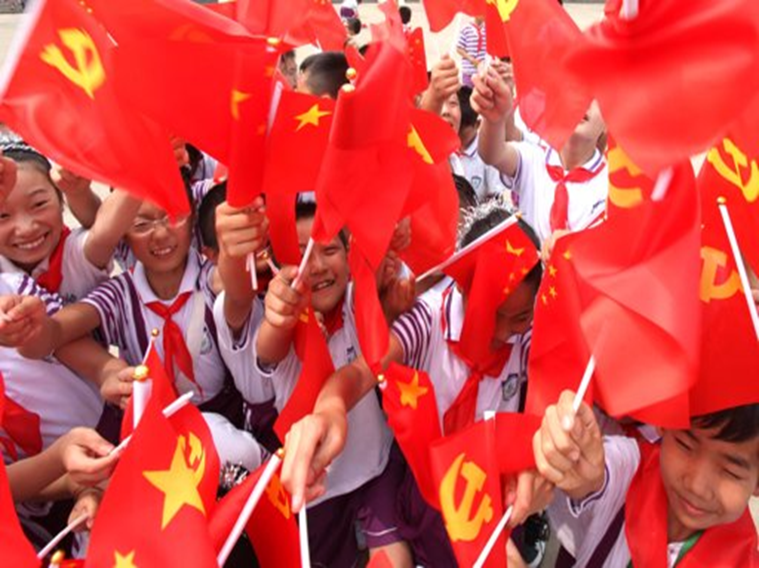
3.เพิ่มจานวนประชากรและยกเลิกนโยบายลูกคนเดียวเพื่อแก้ไขปัญหาแนวโน้มประชากรวัยแรงงานที่ลดลง รวมถึงแนวโน้มการเข้าสู่สังคมผู้สูงอายุ

